Slide 1

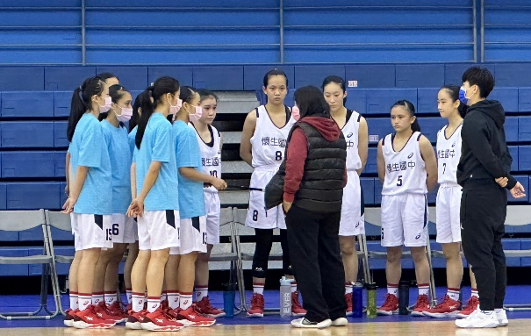
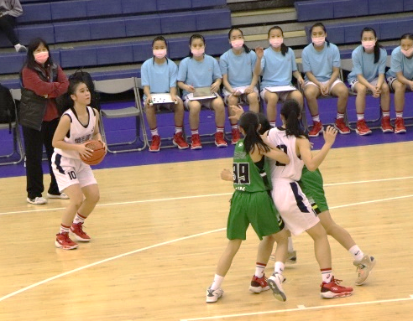
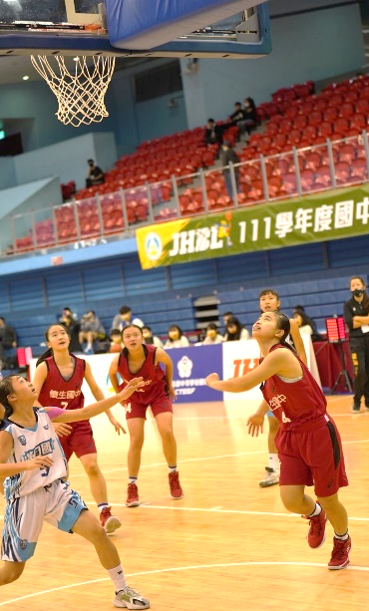
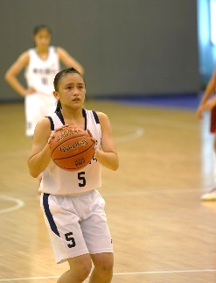
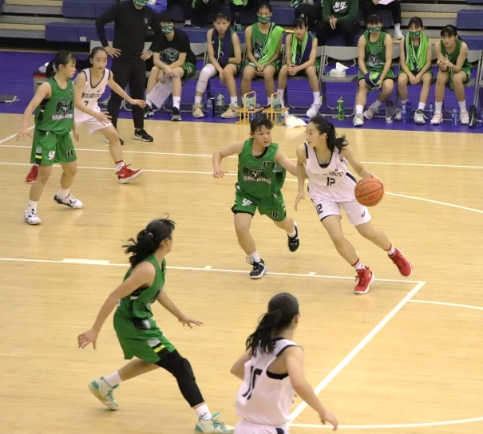
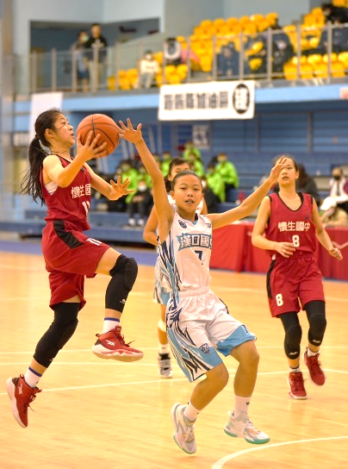
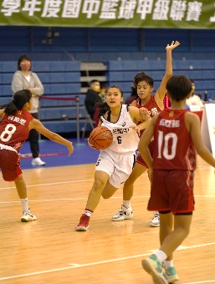
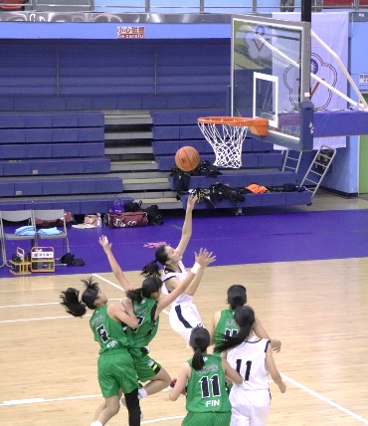
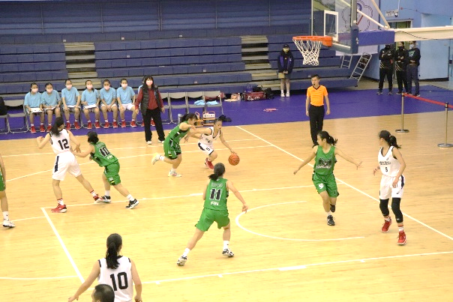
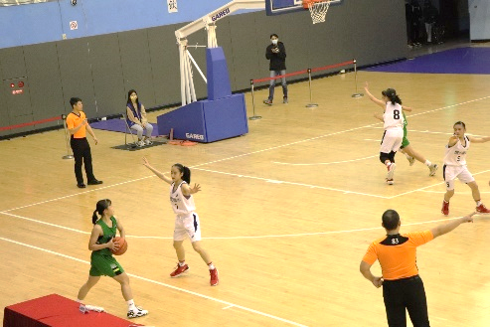
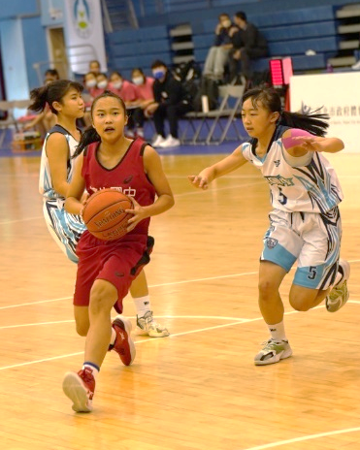
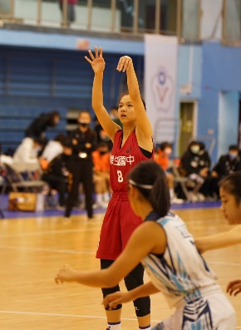
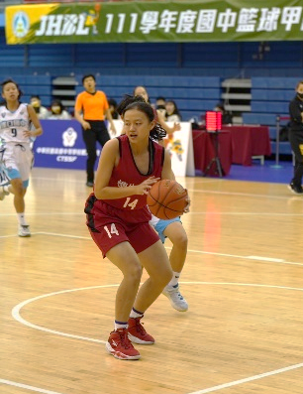
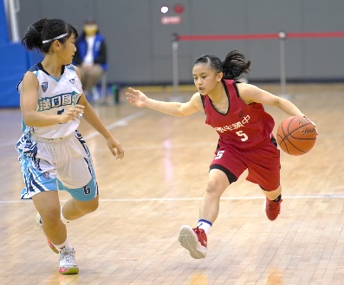
賀!!
本校女籃隊晉級
111學年度國中籃球聯賽甲級女生組
八強決賽隊伍
感謝 總教練何素青教練、助理教練江佑庭教練
辛勤指導

Slide 2
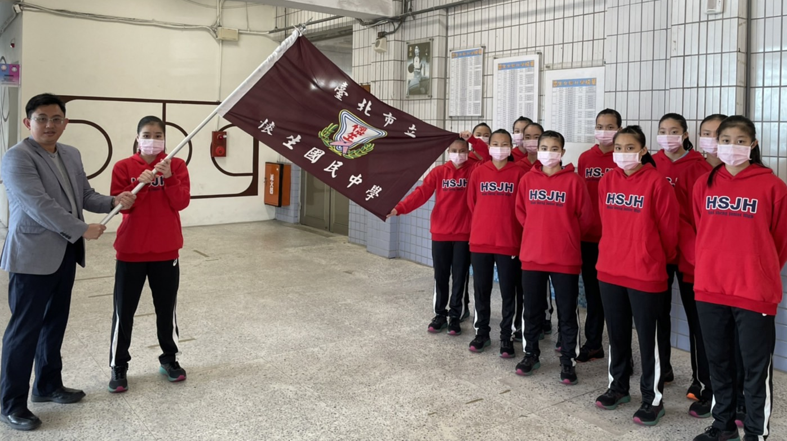
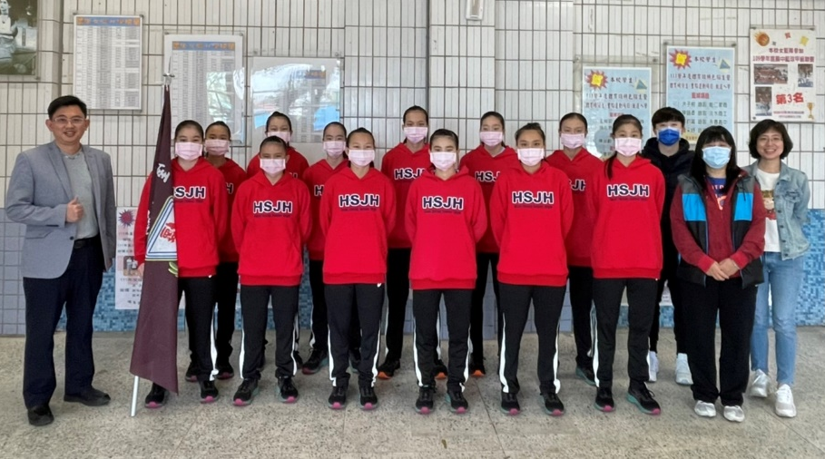

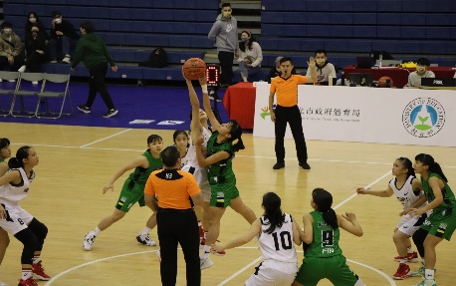
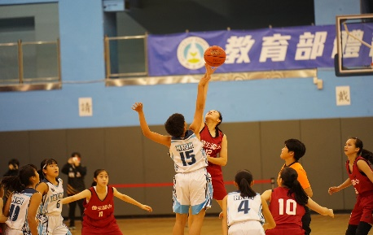

授旗
本校女籃隊於1月10日至14日臺北體育館參加
110學年度國中籃球甲級聯賽女生組預賽
參加比賽的球員有：
901陳姿宸、903蔡享恩、903張善筑、903古沛妮
904游閔甯、904文姵茹、801李 愛、803張子晴
804許彣禔、804蔡佳熹、702張薰文、702鄭羽恩
📢111JHBL女生預賽
1/9～1/13
在台北體育館！
請大家支持女籃隊🏀
1/09 北市懷生 vs 北市陽明
1/10 北市民族 vs 北市懷生
1/11 中市漢口 vs 北市懷生
1/12 北市懷生 vs 高市普門
1/13 花縣自強 vs 北市懷生
4勝1負分組第二

Slide 3
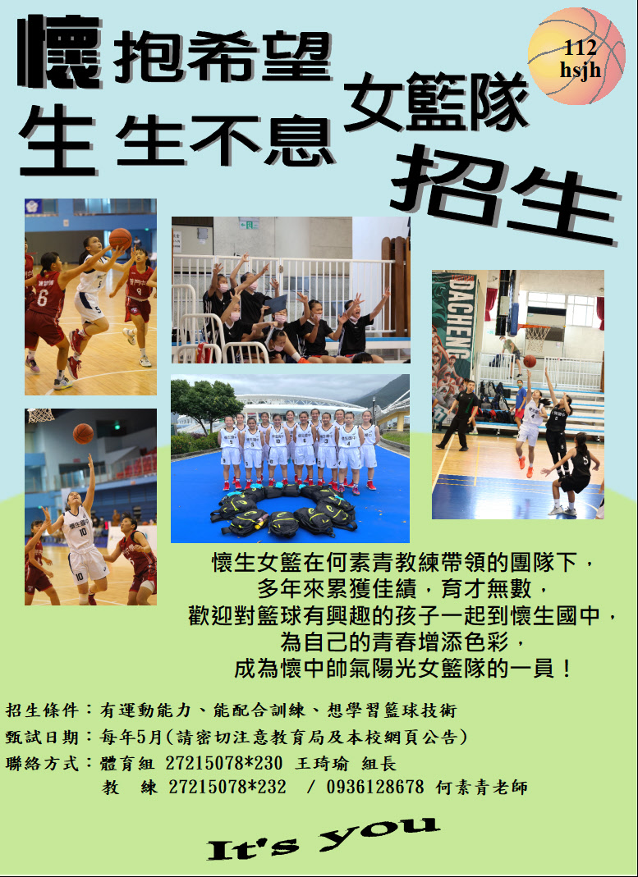
懷生國中在臺北市深耕籃球運動多年，一直是北部籃球名校之一，學校的籃球隊實力不容小覷，是許多優秀選手首選的學校，歡迎喜歡打球的國小生加入。

Slide 4

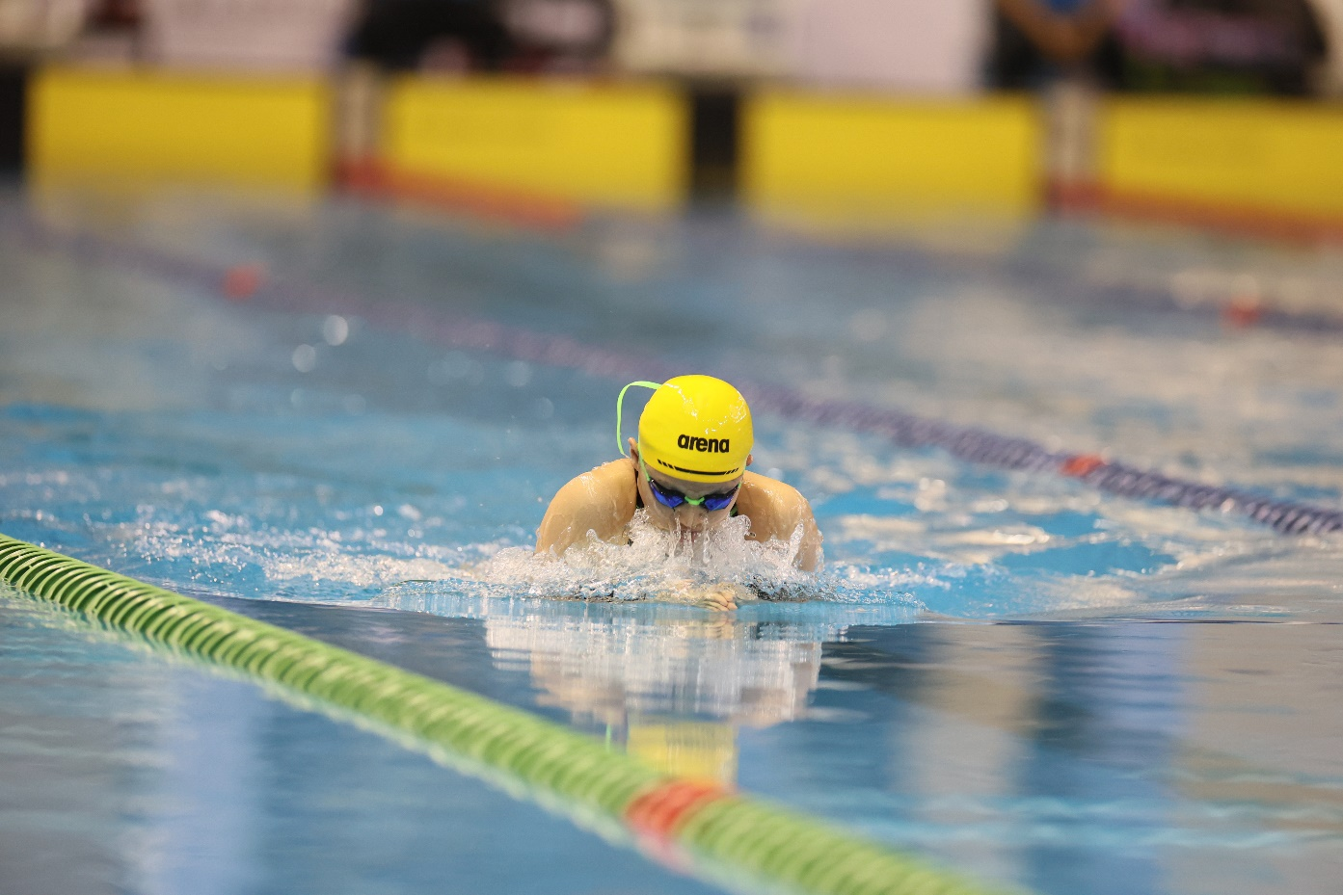



學生榮譽榜
903許晴晴 參加
臺北市111學年度中等學校運動會
榮 獲 國中女子組
50公尺蛙式第5名
100公尺蛙式第8名
並達112全中運參賽標準
恭喜

Slide 5
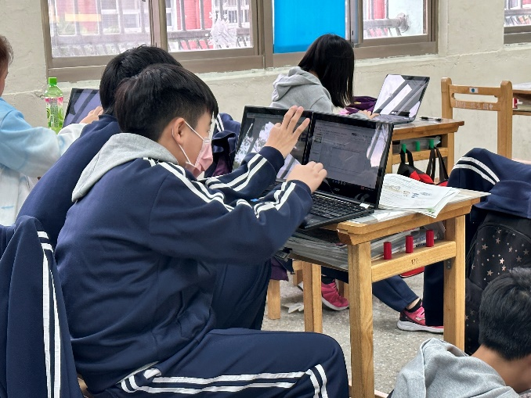
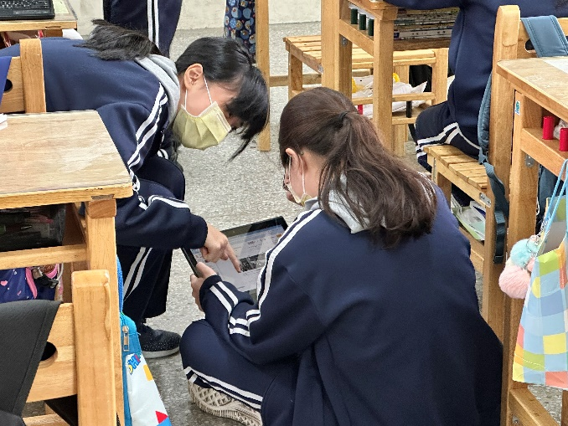
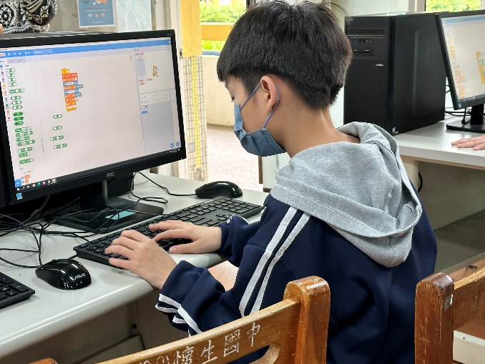
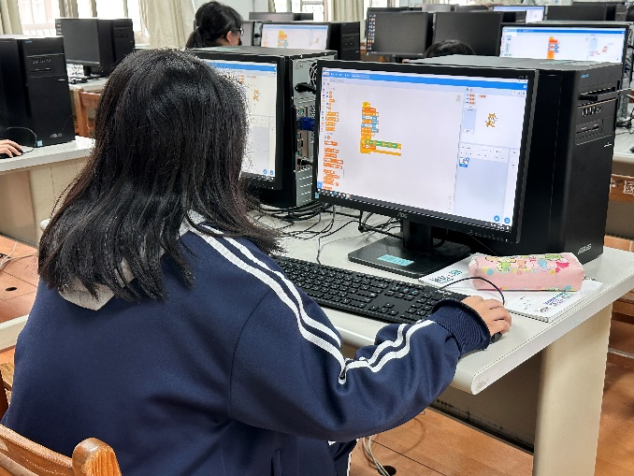
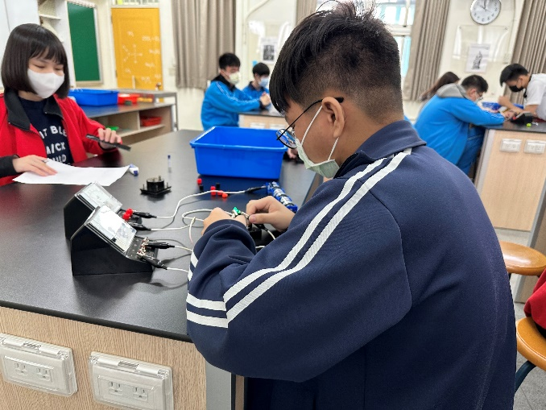
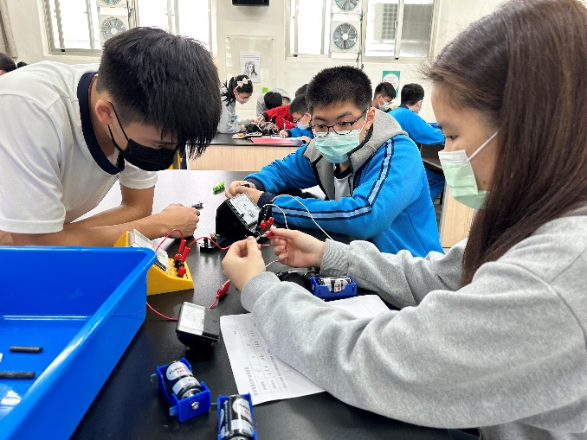
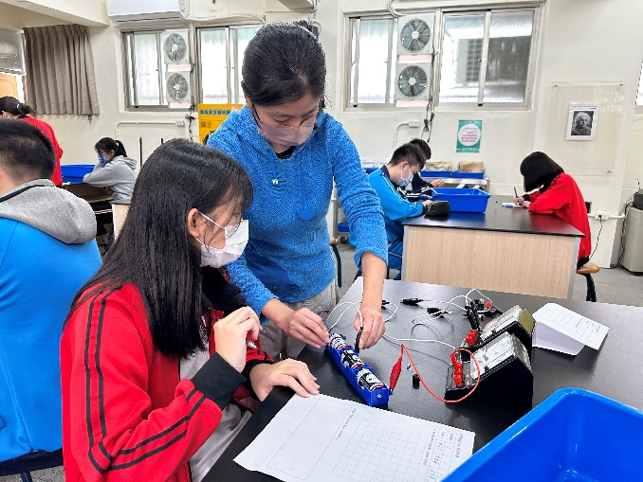
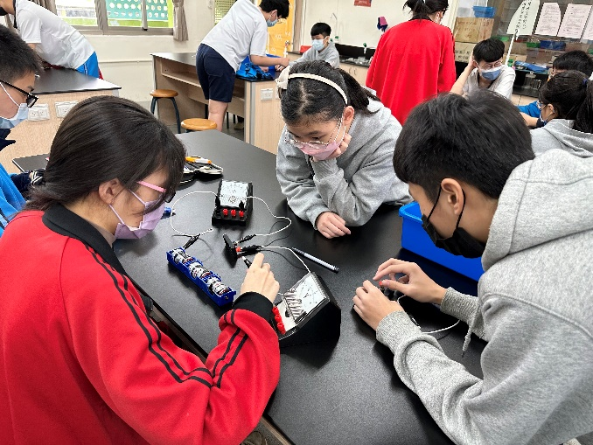
學生學習集錦
資訊融入
邏輯思考
實驗驗證

Slide 6
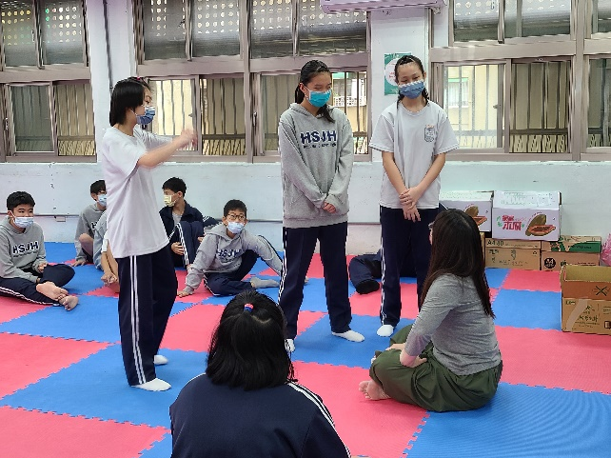
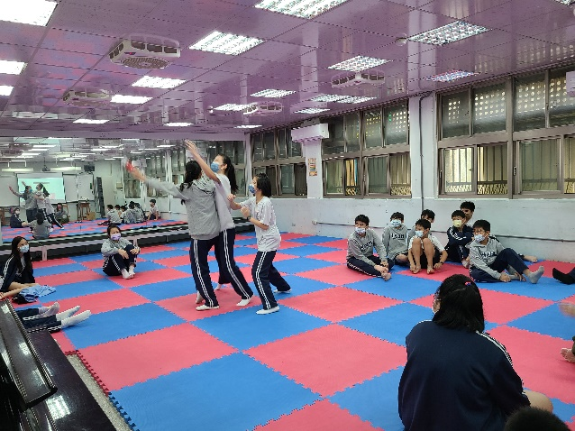
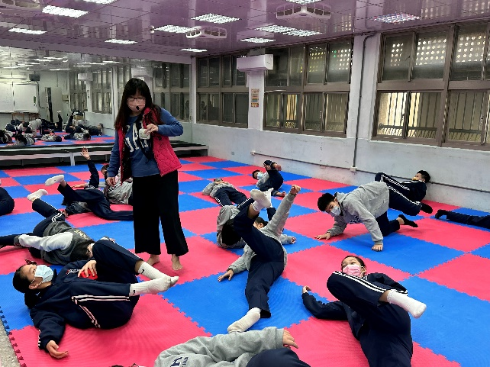
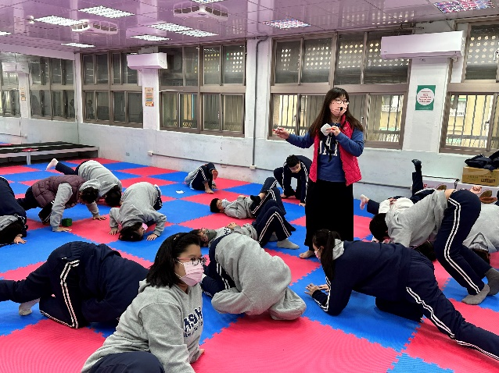
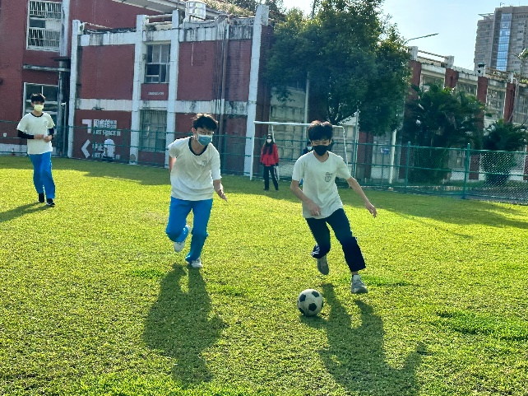
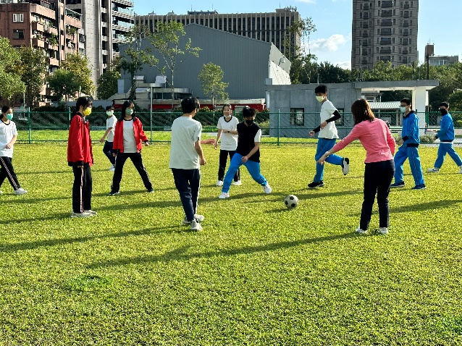
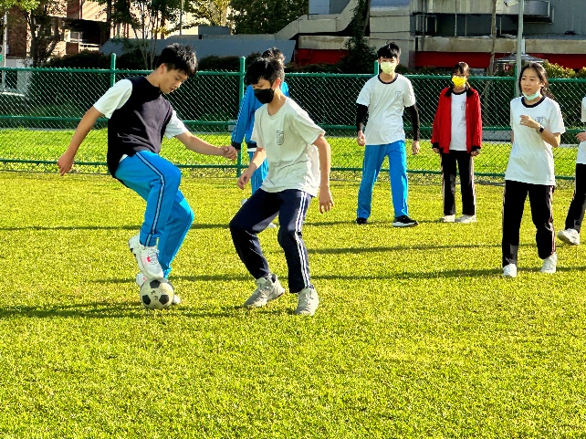
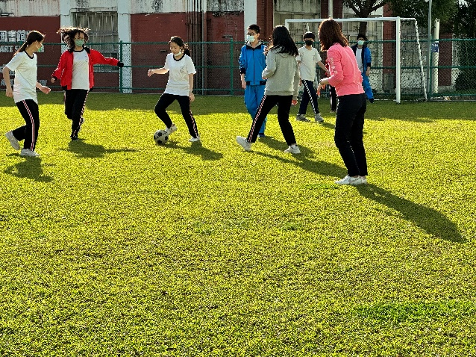

學生學習集錦
創意律動
陽光足球

Slide 7
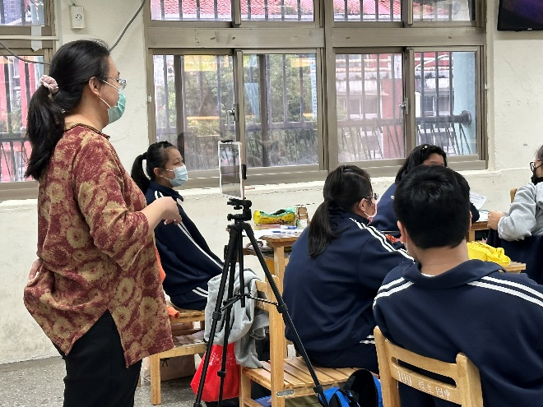
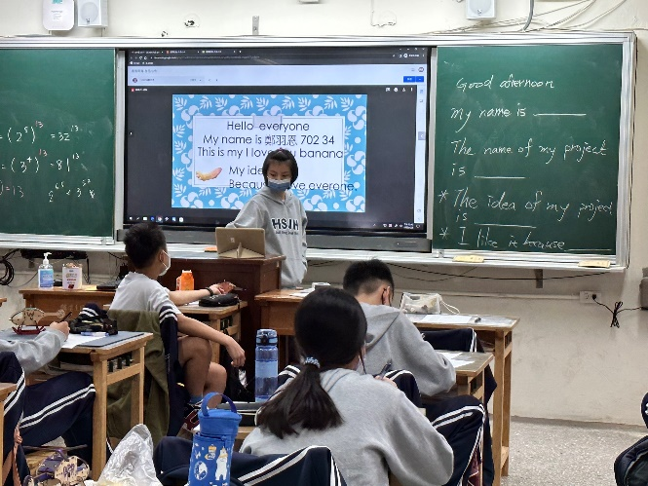
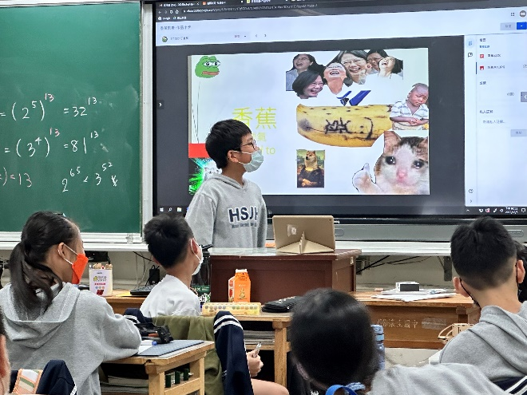
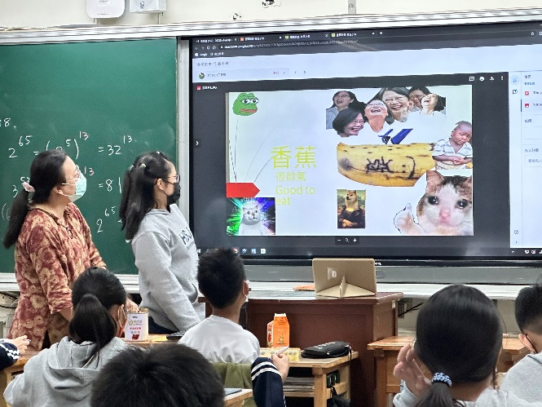
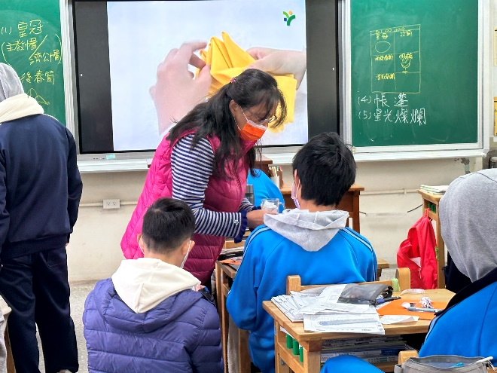
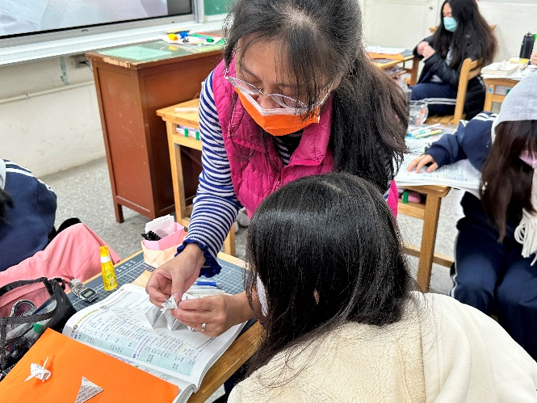
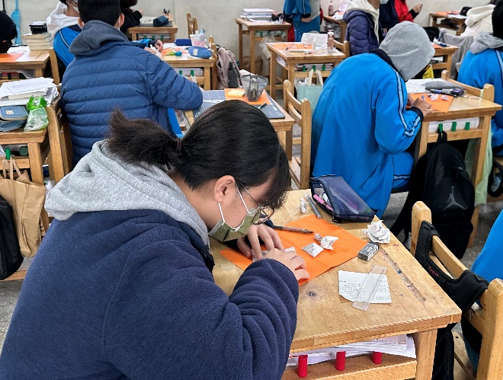
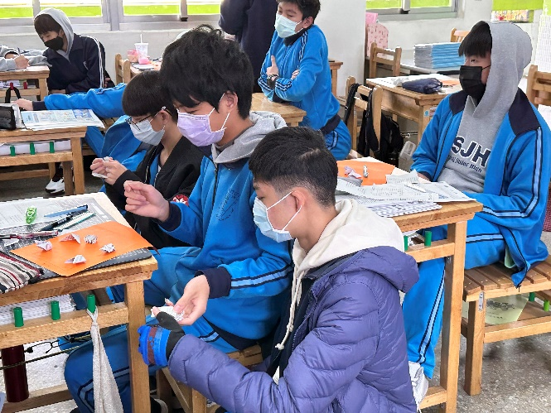
學生學習集錦
發表展能
手做產出

Slide 8
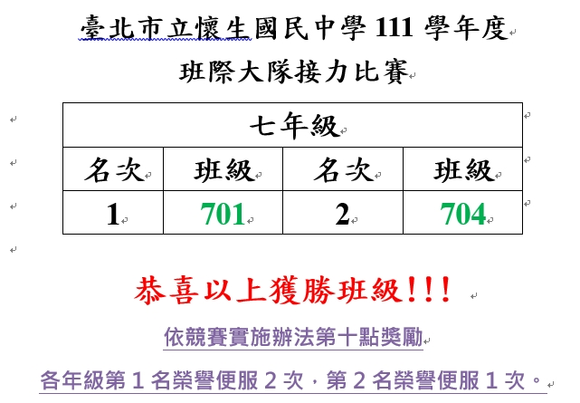
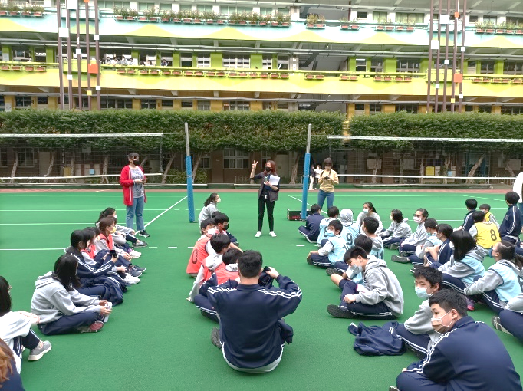
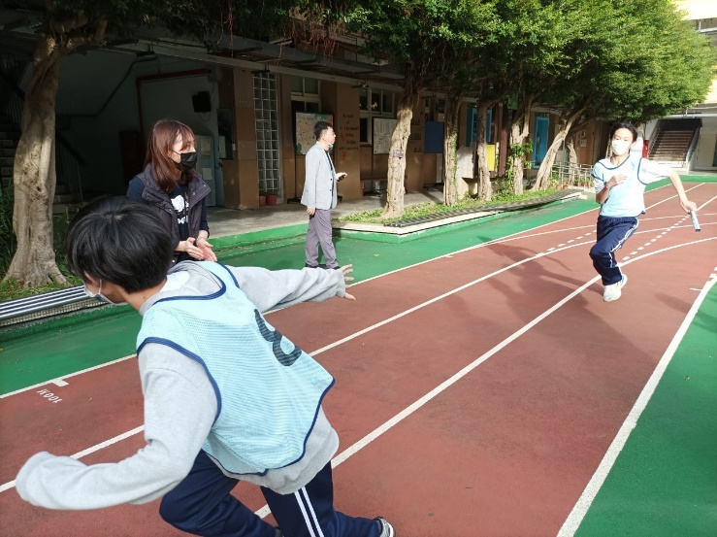
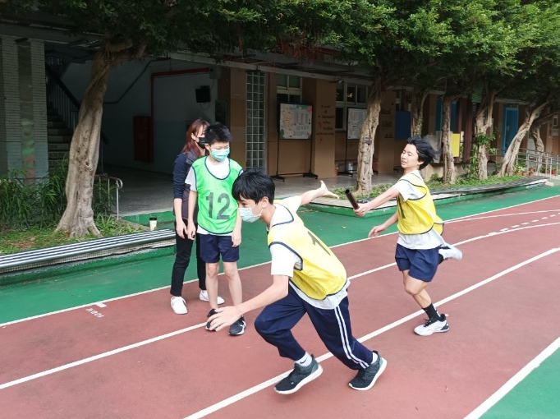

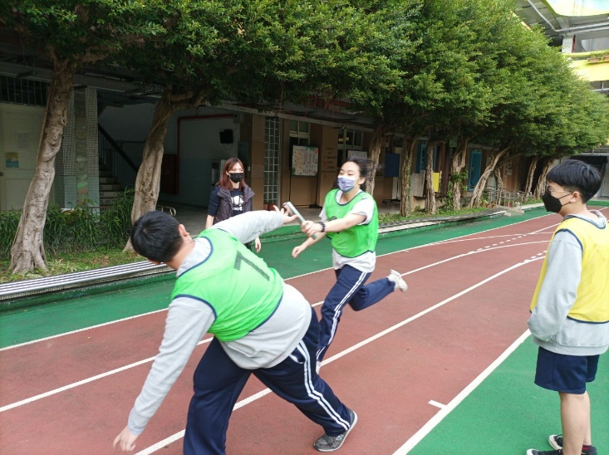
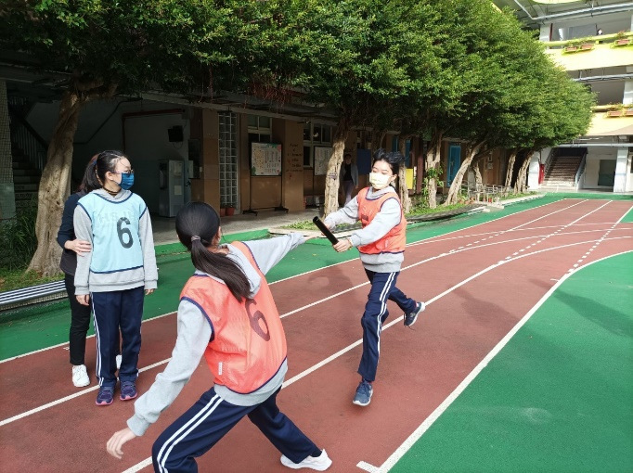





7年級班際大隊接力比賽
★701 將在 3月12日(日) 代表本校參加
臺北市111學年度國民中學班際大隊接力比賽

Slide 9








懷生國中生日禮讚 1、2月
祝福
感謝開平餐飲學校​
協助提供點心​

Slide 10






懷生國中生日禮讚 1、2月
溫暖的手作​
深情的祝福​
感恩
惜福
沒有人一定要為我們做什麼，但有人願意關心、在意我們，是一件幸福的事！
說一句「謝謝」傳遞回應你的幸福。

Slide 11




懷生國中生日禮讚 1、2月
溫暖的手作​
深情的祝福​
感恩
惜福
生日快樂！

Slide 12




雙語教育教學社群會議研習
講題:雙語教學的課程評量
2F校史室
感謝 中央輔導團 莊信賢 教師 蒞校指導

Slide 13






大安區精進教學組第三群組工作會議在懷生
講題:從校犬出發的生命教育與生涯發展教育
感謝 校長 及 黃珮涵 老師 分享

Slide 14


Slide 15


Slide 16









111學年度第2次家長委員會
合作
共好

Slide 17









寒冬送暖─溫馨關懷 愛心贈米活動

Slide 18










懷生幼兒園─新年活動
祝大家新年快樂

Slide 19

112學年度高級中等學校藝術才能班特色招生甄選入學
各類各區主委學校一覽表
藝術才能班：舞蹈、美術、音樂、戲劇
招生簡章：請下載https://art.sen.edu.tw/brief

Slide 20


行 事 曆
△ 1/16 體育發展委員會期末會議
△ 1/17 午餐供應委員會
△ 1/17.18 七八九年級
第三次定期評量
△ 1/18 組織興革會議
△ 1/19 休業式
△ 1/20 寒假開始

Slide 21


公 佈 欄
教務處

Slide 22


公 佈 欄
教務處

Slide 23


公 佈 欄
教務處

Slide 24


公 佈 欄
學務處

Slide 25


公 佈 欄
學務處

Slide 26


公 佈 欄
輔導室
臺灣北區112學年度高級中等學校
藝術才能班特色招生甄選入學
舞蹈、美術、音樂、戲劇
欲報名者請於112/2/13開學當日詢問本校特教組張雅婷組長
校內收件至112/2/21為止，需預留校內相關行政作業時間
歡迎來電詢問：27215078-560

Slide 27

【舞蹈班】重要日程表

Slide 28

【美術班】重要日程表

Slide 29

【音樂班】重要日程表

Slide 30

【戲劇班】重要日程表

Slide 31



跟著懷生學英語
Earth's Closest Point to the Sun
看太陽最大的「近日點」
We've had some cold weather recently.
So you may be surprised to know...
Our planet was closest to the Sun last week.
The Earth orbits (地球公轉) once around the Sun every year.
And Thursday last week, the Earth was at the place in its orbit that brings it closest to the Sun.
That point is called "perihelion" (近日點).
「近日點」是一年中地球最接近太陽的位置，也是全年中太陽看起來最大的一天。
Perihelion comes around about two weeks after December solstice (冬至、至日).
This year, it happened on January 5th, shortly after 12 AM.
At that time, Earth was about 147,000,000 kilometers from the Sun.
And to us, the Sun looked about 11 percent bigger than usual.
資料來源：
發布於 2023-01-12

Slide 32

本土語小教室
一代親，二代表，
三代毋捌了了。
發音：
It tāi tshin, jī tāi piáu, sann tāi m̄ bat liáu-liáu.
解說：
姻親間的往來，一代比一代疏遠。

Slide 33

~~懷中圖書館好書介紹~~
《麥肯錫不外流的簡報格式與說服技巧》
麥肯錫管理顧問公司創立迄今88年，已成為頂尖、菁英的代名詞，
最強大的核心能力，就是——
「正確定義問題」，
然後運用麥肯錫特有的「簡報格式」與「說服技巧」，就算世界級難搞的問題或老闆，都信服這些麥肯錫的年輕小夥子。
獨家首次提供麥肯錫式簡報版面格式設計範本，以及會場布置重點圖解，讓你一目瞭然。
繼《麥肯錫寫作技巧與邏輯思考》、《麥肯錫問題分析與解決技巧》、
《麥肯錫情緒處理與菁英養成法》後，暢銷書作家、頂尖企管顧問高杉尚孝這回首度公開讓麥肯錫得以屹立不搖的最大武器──簡報格式與說服技巧。
在麥肯錫，簡報不是報告，而是一種「說服」，而這種說服跟軟硬體設備無關。
簡報是決定買賣成交、提案通過與否的最後一關。簡報，也代表了「你這個人」。所以，麥肯錫對簡報的格式要求、技術磨練極其嚴格。
◎麥肯錫菁英在簡報進行前，會先自問三個問題
●你希望對方怎麼做？
●你能為對方解決什麼問題？
●如何提高聽眾對你的接受度、也就是說服力。
◎接下來，他們會把問題分為四種問題類型──
*恢復原狀型：已出現症狀的問題類型，也是一般所謂的「問題」。（業績下滑）
這種報告，你得準備五要件。
*防杜潛在型：尚未出現症狀，但放任不管的話，將演變為大問題。（出現競爭者）
這種報告，你得想出兩對策。
*追求理想型：指理想與現實之間的差距，亦即還有改善的餘地。（提升業績）
這種報告，你要突顯兩者的落差。
*避免機會損失型：現在雖然沒有顯著的損害，將來也不會因此產生問題，但錯失這大好機會卻非常可惜。（出現大好機會）這種報告，你要產生急迫性。
◎然後針對以上四種問題，提出：結論→理由→結論
●簡報的基本原則是，闡述最想傳達的事情＝所以要先說結論。
鋪陳？最後才講故事結局？賣個關子想引人入勝？這都是簡報被打「╳」的原因。
●結論需要提出理由來佐證、鞏固；佐證訊息最多不超過五個。
但整份報告絕不超過七頁——這還包括封面一頁！
●聽眾都是健忘的，必須在報告結束前再提出結論，確認聽眾理解你的目的。
本書特別提供公司內部的迷你簡報，該怎麼設計格式？
◎麥肯錫菁英怎樣準備、怎樣上台簡報
停止無意義的比手畫腳。更不玩弄雷射筆，他們甚至不用雷射筆。
增加誠信的祕密──六點十分的角度，創造鞠躬效益。
領帶要選深紅或藍色 避免穿粗條紋或格紋西裝

Slide 34


~~懷中圖書館好書介紹~~
《 SNOW 》
★ 美國凱迪克金牌獎
Snow is a 1998 New York Times Outstanding Book of the Year and a 1999 Caldecott Honor Book.
"It's snowing, said boy with dog.
"It's only a snowflake," said grandfather with beard.
No one thinks one or two snowflakes will amount to anything. Not the man with the hat or the lady with the umbrella. Not even the television or the radio forecasters. But one boy and his dog have faith that the snow will amount to something spectacular, and when flakes start to swirl down on the city, they are also the only ones who know how to truly enjoy it.
Uri Shulevitz' playful depiction of a snowy day and the transformation of a city is perfectly captured in simple, poetic text and lively watercolor and pen-and-ink illustrations.

Slide 35



校犬—Oreo提醒大家～
成功，
就是認真把每一件事都做好！
“認真”是一種態度。“做好”是目標、期望和行動。

Slide 36


2023 HSJH’S OREO CALENDAR

Slide 37



JAN 13 2023
懷生國中
Huaisheng Junior High School

